Slide 1
Presentación Práctica
David Moreno Majuelo – GII
Yoel Iglesias Jiménez – GII
Jaime Llanos Melchor - GII
Rubén Moreno Martín – GII + Matemáticas

Slide 2
Índice
Introducción a la práctica
Descripción de funcionamiento
Gestión de la configuración del Software
Control de cambios
Control de versiones
Mantenimiento
Pruebas Unitarias
Estrategia de integración

Slide 3
Índice
Introducción a la práctica
Descripción de funcionamiento
Gestión de la configuración del Software
Control de cambios
Control de versiones
Mantenimiento
Pruebas Unitarias
Estrategia de integración

Slide 4
Introducción a la práctica
Se parte de un código ya existente.
Se identifican las mejoras a añadir, p. ej: proporcionar persistencia a la agenda, creación de una interfaz…

Slide 5
La práctica presenta dos fases:
Planificación.
Desarrollo.
(Elaboración del documento de Plan de Proyecto)

Slide 6
Índice
Introducción a la práctica
Descripción de funcionamiento
Gestión de la configuración del Software
Control de cambios
Control de versiones
Mantenimiento
Pruebas Unitarias
Estrategia de integración

Slide 7
Descripción de funcionamiento
Cuando se tenga el programa definitivo se hace

Slide 8
Índice
Introducción a la práctica
Descripción de funcionamiento
Gestión de la configuración del Software
Control de cambios
Control de versiones
Mantenimiento
Pruebas Unitarias
Estrategia de integración

Slide 9
Gestión de la configuración del Software
Se ha utilizado GitHub.
Se han usado cuatro ramas de trabajo:
-Rama Master.
-Rama dev.
-Rama Interfaz.
-Rama Plan de proyecto.

Slide 10
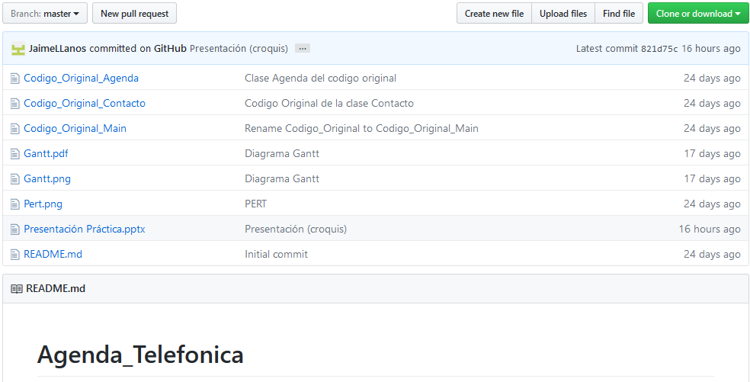
Rama Master

Slide 11
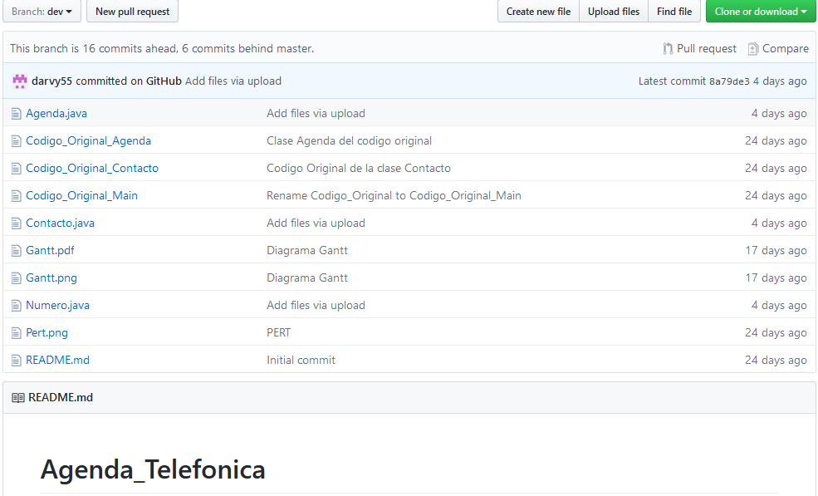
Rama Dev

Slide 12
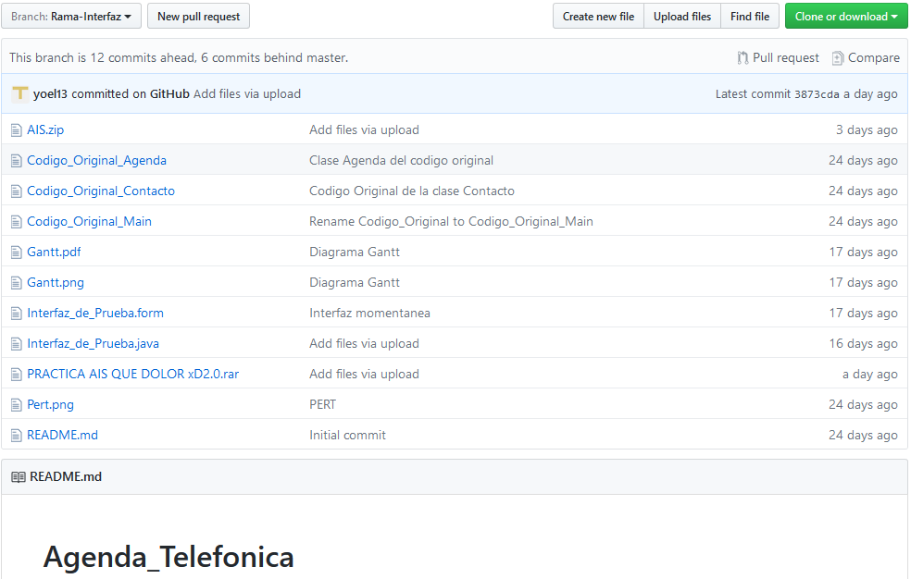
Rama Interfaz

Slide 13
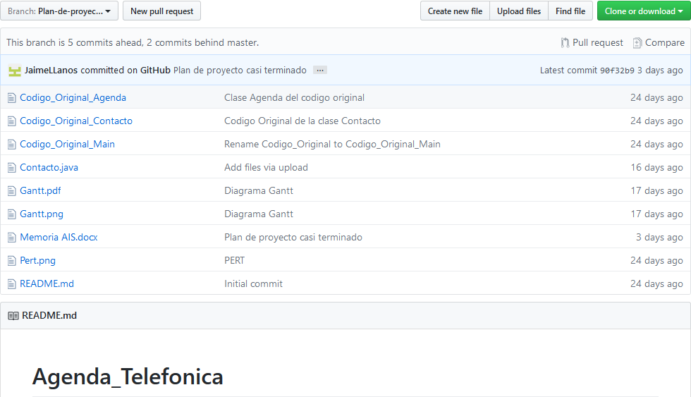
Rama Plan de proyecto

Slide 14
Índice
Introducción a la práctica
Descripción de funcionamiento
Gestión de la configuración del Software
Control de cambios
Control de versiones
Mantenimiento
Pruebas Unitarias
Estrategia de integración

Slide 15
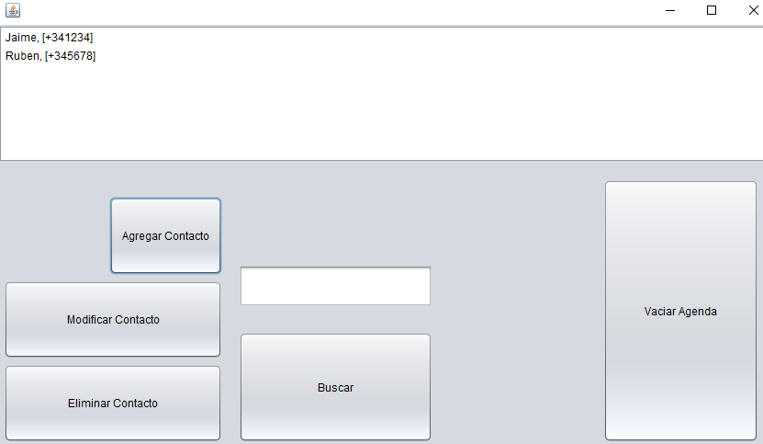
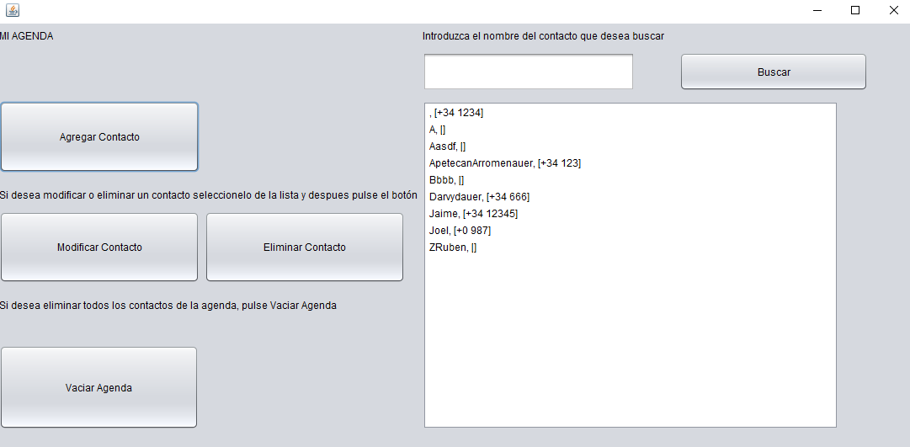
Control de cambios
Encontramos varios cambios respecto a la Interfaz:
-Modificación del jList para que fuera más funcional.
-Modificación de la disposición de los botones de la Interfaz.

Slide 16
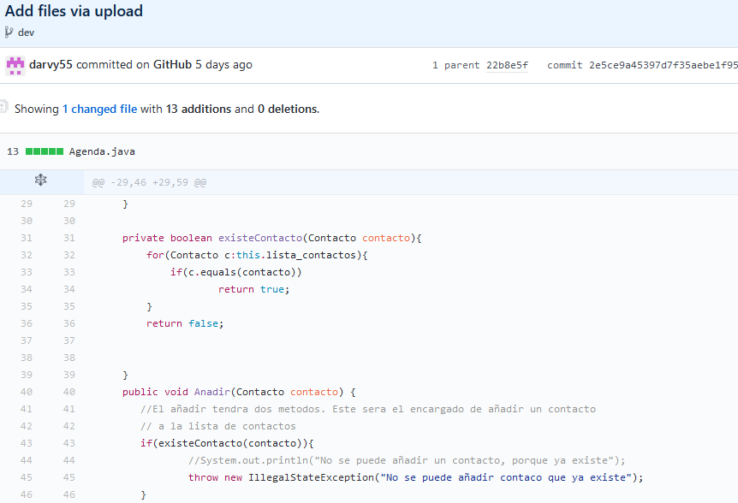
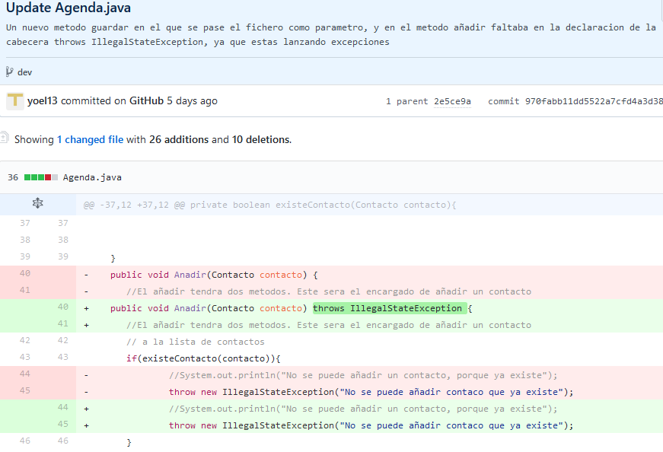
Control de cambios
Aquí se han realizado cambios respecto al código.

Slide 17
Índice
Introducción a la práctica
Descripción de funcionamiento
Gestión de la configuración del Software
Control de cambios
Control de versiones
Mantenimiento
Pruebas Unitarias
Estrategia de integración

Slide 18
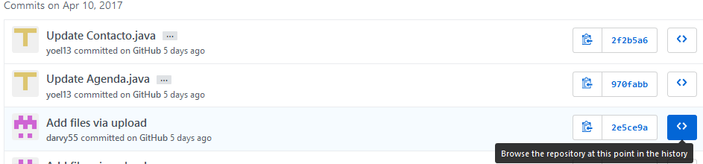
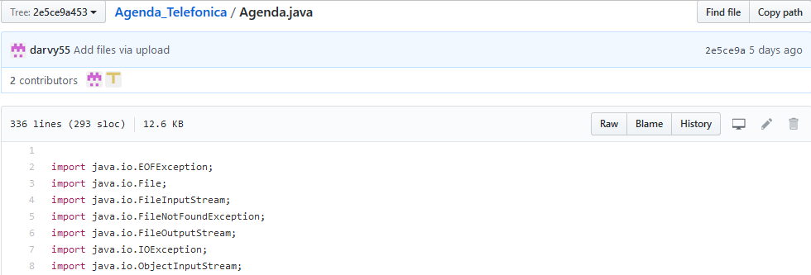
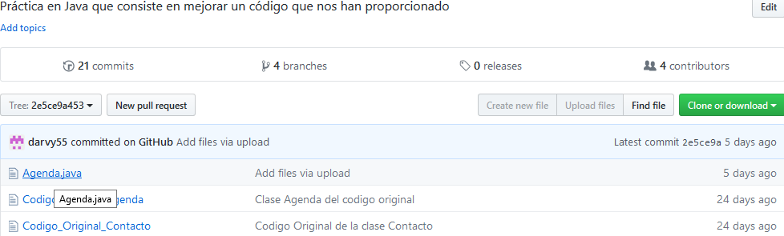
Control de versiones
Facilidad para recuperar versiones anteriores de los elementos del proyecto. Ejemplo:

Slide 19
Índice
Introducción a la práctica
Descripción de funcionamiento
Gestión de la configuración del Software
Control de cambios
Control de versiones
Mantenimiento
Pruebas Unitarias
Estrategia de integración

Slide 20
Mantenimiento
Se ha realizado un mantenimiento Perfectivo.
Mejoras en el Software.
Se establecieron nuevos requisitos.

Slide 21
Índice
Introducción a la práctica
Descripción de funcionamiento
Gestión de la configuración del Software
Control de cambios
Control de versiones
Mantenimiento
Pruebas Unitarias
Estrategia de integración

Slide 22
Pruebas Unitarias
Distintos tipos de pruebas del software:
-Pruebas Unitarias.
-Pruebas de Integración.
-Pruebas del Sistema.

Slide 23
Pruebas Unitarias
Diferentes enfoques:
Caja Negra.
Caja Blanca.
Conjetura de errores.
Enfoque aleatorio.

Slide 24
Pruebas Unitarias
Enfoque de Caja Negra
Casos de prueba a la hora de añadir contacto:
Casos de Prueba | Entrada | Dato | Salida
CP1 | Nombre |  | Correcto
CP2 | Nombre | David | Correcto
CP3 | Nombre | David | Incorrecto
CP4 | Teléfono | 913456879 | Correcto
CP5 | Teléfono | 65897f797789 | Incorrecto
CP6 | Teléfono |  | Correcto
CP7 | Teléfono | 913456879 | Correcto
No se aceptan números de teléfono menores de tres cifras:
Casos de Prueba | Entrada | Dato | Salida
CP1 | Teléfono | 658978897 | Correcto
CP2 | Teléfono | 12 | Incorrecto
CP3 | Teléfono | 112 | Correcto
Casos de prueba de añadir contacto completos:
Casos de Prueba | Nombre | Teléfono | Salida
CP1 | David | 913456879 | Correcto
CP2 |  | 653456879 | Correcto
CP3 | Jaime | 913456879 | Incorrecto
CP4 |  |  | Incorrecto
CP5 | Rubén | 12 | Incorrecto
CP6 | Emergencias | 112 | Correcto
CP7 | Yoel |  | Correcto

Slide 25
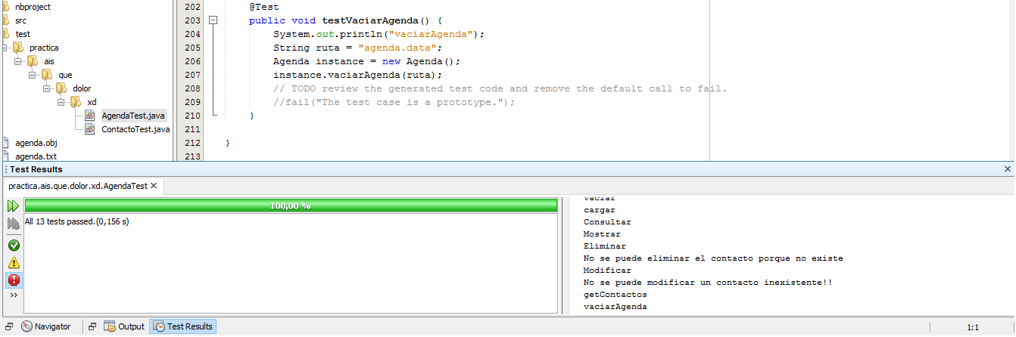
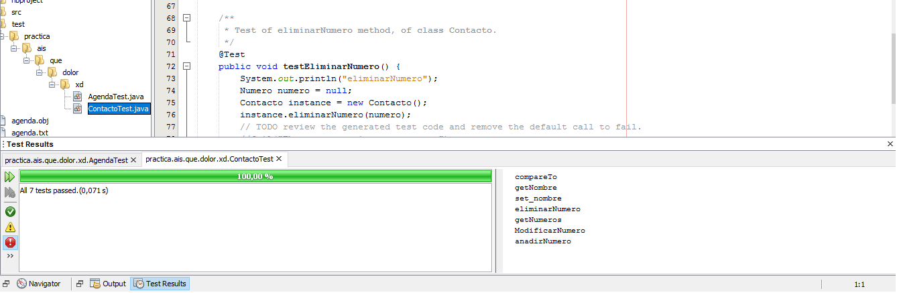
Pruebas Unitarias
Enfoque de Caja Negra
Pruebas realizadas con jUnit:
jUnit es una herramienta que sirve para realizar pruebas automáticas de Software.
En las capturas se muestra como pasan los test, es decir, que para nuestras pruebas automatizadas los métodos funcionan bien.

Slide 26
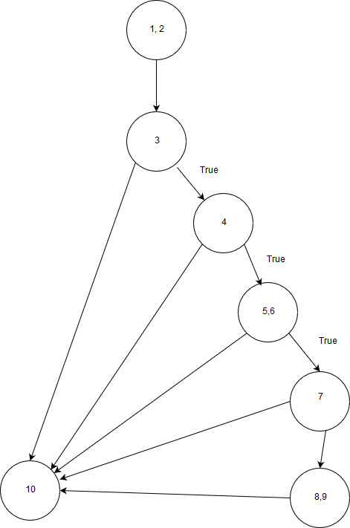
Pruebas Unitarias
Enfoque de Caja Blanca
Camino básico representado por un grafo de flujo:
Puntos del Grafo:
Código del botón añadir contacto.
Ventana de la Interfaz de añadir contacto.
Comprobar si los parámetros no son vacíos.
Comprobar que el número tiene más de tres letras.
Crear y añadir número.
Código de la agenda.
Verificar que no existe otro contacto igual.
Añadir el contacto.
Guardar el fichero.
Fin de añadir.

Slide 27
Índice
Introducción a la práctica
Descripción de funcionamiento
Gestión de la configuración del Software
Control de cambios
Control de versiones
Mantenimiento
Pruebas Unitarias
Estrategia de integración

Slide 28
Estrategia de integración
Integración ascendente.
Se combinan módulos de bajo nivel hasta conformar el producto final.
Se van probando los módulos poco a poco, detectando posibles fallos.
Se van subsanando los errores paulatinamente.

Slide 29
FIN

